Slide 1
Posun letecky měřených bodů v prostředí QGIS
Ondřej Pešek

Slide 2

Státní ústav radiační ochrany
Terénní měření
Zpoždění zápisu souřadnic
Potřeba korigovat data

Slide 3
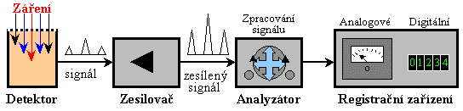
SCINTILAČNÍ SPEKTROMETRIE
Scintilace
Spektrometry:
Materiálové
Elektronické

Slide 4
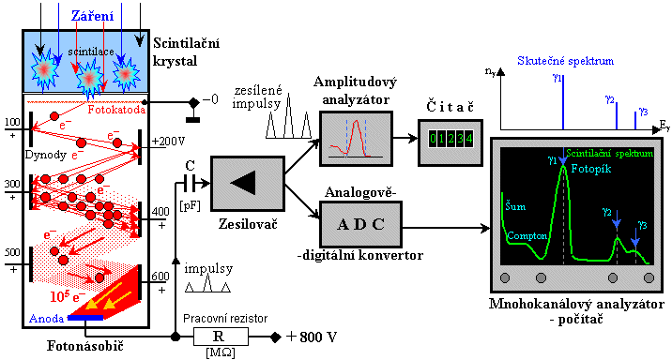
SCINTILAČNÍ SPEKTROMETR
Scintilační krystal
Fotonásobič
Analyzátor

Slide 5
Posun
O hodnoty
O konstantní vzdálenost
O čas (vzdálenost s uvážením rychlosti)

Slide 6
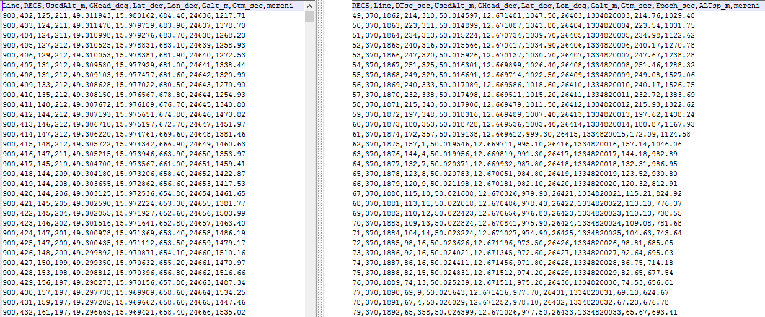
Zásuvný modul – Obsah CSV
Lat_deg
Lon_deg
Gtm_sec
Mereni
RECS

Slide 7
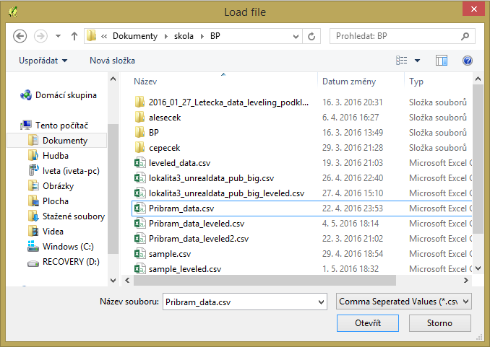
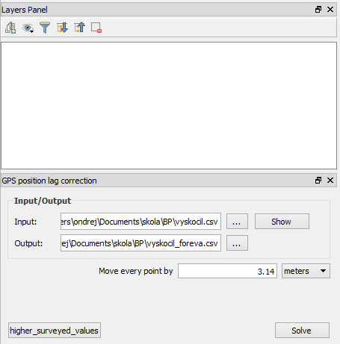
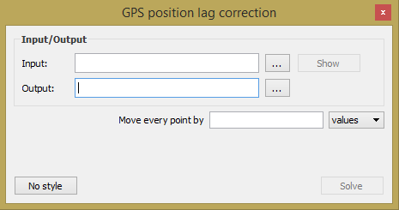
Zásuvný modul – Tělo
__init__.py
Plugin_upload.py
Position_correction.py
Position_correction_dockwidget.py
Show_as_layer.py

Slide 8
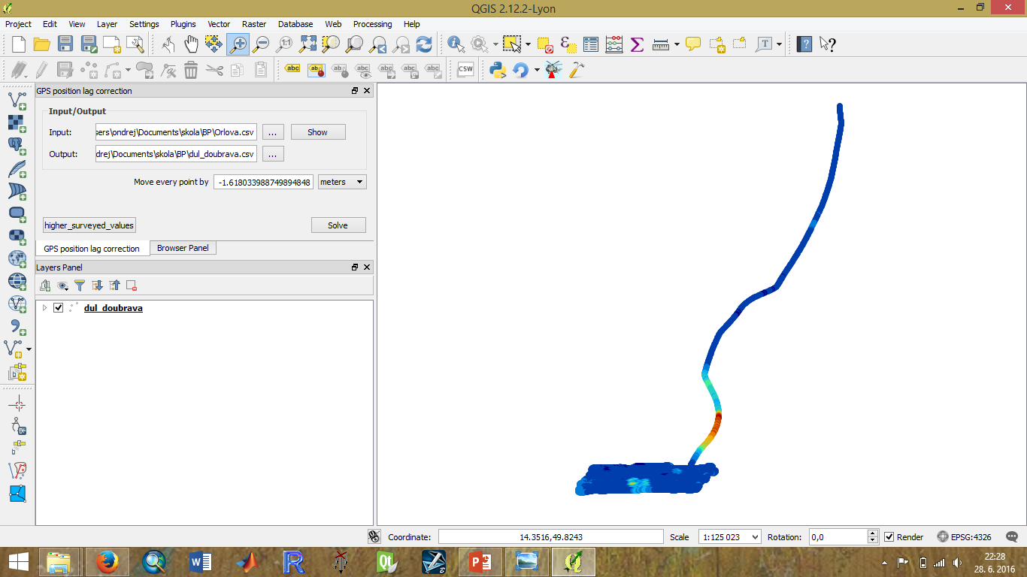
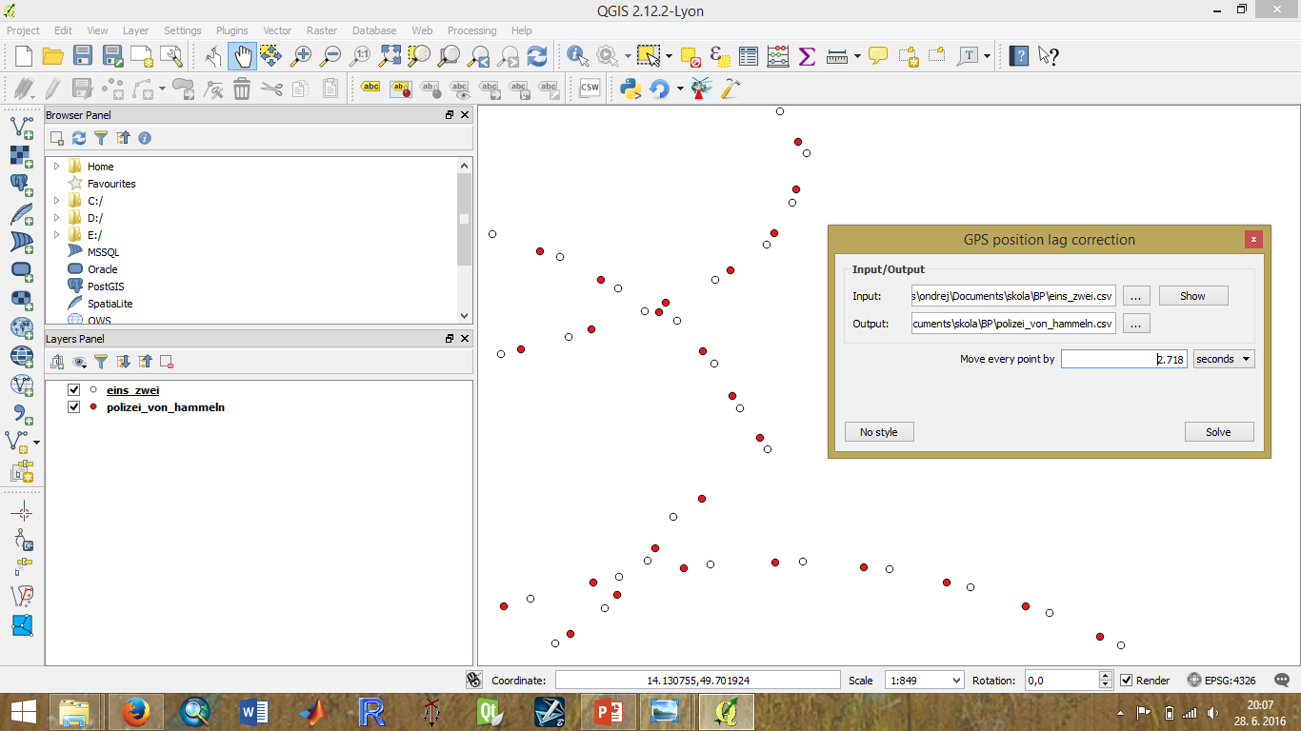
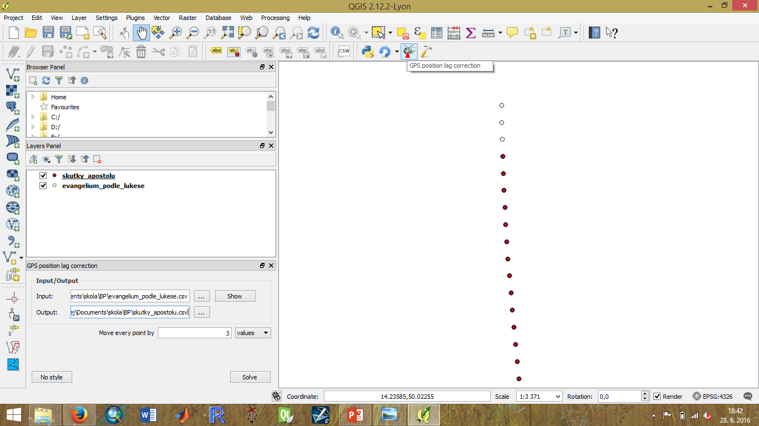
Zásuvný modul – move.py
První geodetická úloha řešena iteracemi
Přepočet při posunu větším než 1 s

Slide 9
Čas budoucí
Automatické stylování
Volba referenčního elipsoidu

Slide 10
Literatura
[1] MERVART, Leoš a CIMBÁLNÍK, Miloš. Vyšší geodézie 1. Praha: Vydavatelství ČVUT, 2002. ISBN 80-01-02527-6
[2] PILGRIM, Mark. Dive Into Python. Apress, 2004. ISBN 978-1-59059-356-1
[3] ULLMANN, Vojtěch. Detekce a spektrometrie ionizujícího záření [online]. [cit. 2016-04-08]. Dostupné z: http://astronuklfyzika.cz/ DetekceSpektrometrie.htm
[4] ŠVEC, Jan. Učebnice jazyka Python (aneb Létající cirkus), 2002. Dostupné z: http://www.root.cz/knihy/ucebnice-jazyka-python/. Česká verze knihy Python tutorial od Guida van Rossuma a Freda L. Drakea
[5] Státní ústav radiační ochrany, v.v.i.: Odborná činnost ústavu [online]. [cit. 201604-08]. Dostupné z: http://www.suro.cz/cz/suro/odborna-cinnost-ustavu
[6] Státní ústav radiační ochrany, v.v.i.: Výzkum v SÚRO a jeho hlavní orientace [online]. [cit. 2016-04-08]. Dostupné z: http://www.suro.cz/cz/vyzkum.

Slide 11
Děkuji za pozornost (Prostor pro vaši rekriminaci)
Ondřej Pešek

